Slide 1
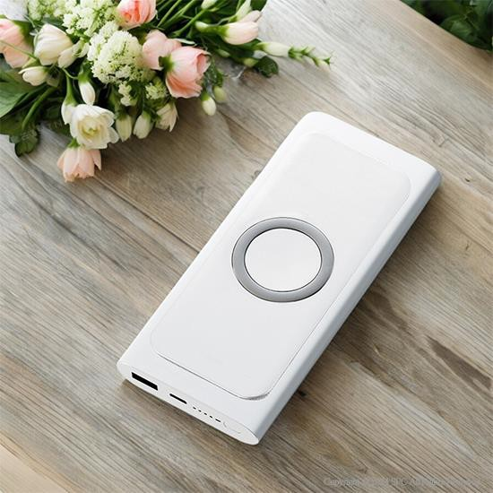
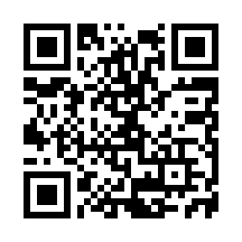
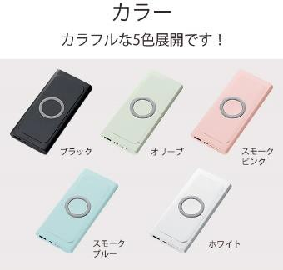
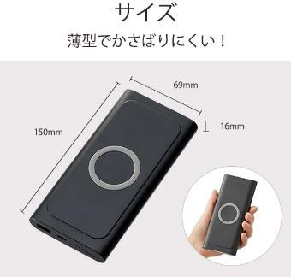
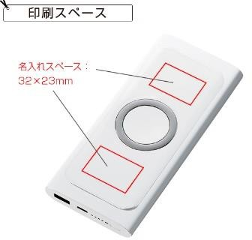
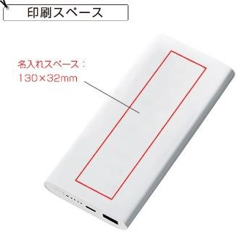
提案書（ 商品情報 ）
（会社名）
TEL：（電話番号）
ワイヤレスモバイルチャージャー 10000 2871RT
大容量タイプのワイヤレス モバイルチャージャーです。
QRコードから商品ページをご覧頂けます
商品ID | 31828710
定価 | 7,480円 | 販売価格 | 4,832円
注文可能数 | 7個〜 単位未満の注文については、お問い合わせください。
セット内容 | ワイヤレスモバイルチャージャー10000×1、Type-Cケーブル付属、取説付
色 | ブラック、オリーブ、スモークピンク、スモークブルー、ホワイト／色指定可
サイズ | 本体：69×150×16mm、箱サイズ：173×90×20mm
生産国 | -
材質 | ABS 他
利用可能容量 | 10000mAh
パッケージ | エアパッキン、紙箱
名入れ | ※印刷方法：シルク、パッド、インクジェット ※名入れ箇所：本体表面、裏面 ※名入れスペース：32×23mm（表面）、130×32mm（裏面）
備考 | 最大出力2.1A、出力／5W、Qi規格対応、出力ポート2口付き、 Type-Cケーブル付属、取説付、残量表示ランプ付き。
在庫は流動的で、価格は暫定値です。決定前に必ず在庫確認と正式なお見積りをご依頼ください。

